Slide 1
운영체제
Pthread
20174627 김혜진

Slide 2
CONTENTS
001
Pthread 1
pthread1 코드 및 설명
pthread1 실행 결과
pthread1 실행 결과 분석
pthread1 실행 결과 분석 ②
002
Pthread 2
pthread2 코드 및 설명
pthread2 실행 결과
pthread2 실행 결과 분석 ①
pthread2 실행 결과 분석 ②
pthread2 실행 결과 분석 ②.②

Slide 3
1
Pthread 1

Slide 4
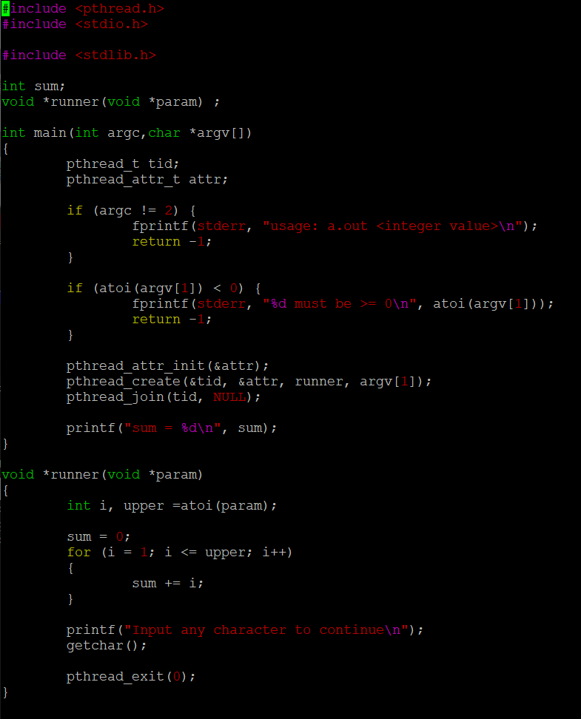
pthread1 코드 및 설명
1부터 main의 매개변수로 들어온 숫자까지 모두 더하는 멀티 스레드 프로그램 이다.
pthread_attr_init 함수를 통해 스레드를 생성 하기 전 초기화 시키는 작업을 한다.
pthread_create 함수를 통해서 runner 함수를 스레드로서 생성하며 1부터 덧셈을 시도 한다.
getchar 함수는 스레드가 끝나기 전(join되기 전)까지 스레드를 블로킹 시키며, 한 글자를 입력 받은 다음엔 덧셈 결과를 출력하고 프로그램이 종료 된다.

Slide 5

pthread1 실행 결과
pthread 옵션으로 컴파일한 실행 파일 a.out 을 만들어 매개변수 값 100을 준다.
getchar에 의해 블로킹 되고, 한 글자를 입력한 시점을 기준으로 1부터 100까지 덧셈의 결과인 5050이 정상적으로 출력 된다.

Slide 6
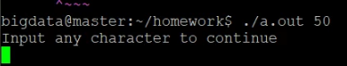
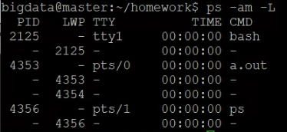
pthread1 실행 결과 분석 ①
메인 스레드의 ID는 4353 이다.
pthread_start 함수에 의해 스레드가 하나 더 생기게 되고 그 스레드의 ID는 4354로 확인 된다.
4354 스레드는 getchar에 의해서 블로킹 된 상태이므로, ps 명령으로 확인할 시 두 스레드 모두 살아있는 것을 확인할 수 있다.
메인 스레드인 4353 pthread_join 함수에 의해서 4354가 끝남을 기다리고 있는 상태이다.

Slide 7
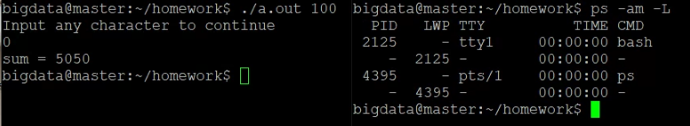
pthread1 실행 결과 분석 ②
한 글자를 입력하게 되면 getchar 함수에 의한 블로킹이 해제 된다.
함수의 닫는 중괄호 (‘}’) 를 만나서 스레드가 종료되기 때문에 원래의 메인 스레드로 돌아간다.
sum은 4354에서 값이 5050으로 변경 된다.
메인 스레드가 덧셈 결과인 sum을 출력하면 메인 스레드도 종료되어 프로세스가 사라지게 되는 걸 확인할 수 있다.

Slide 8
2
Pthread 2

Slide 9
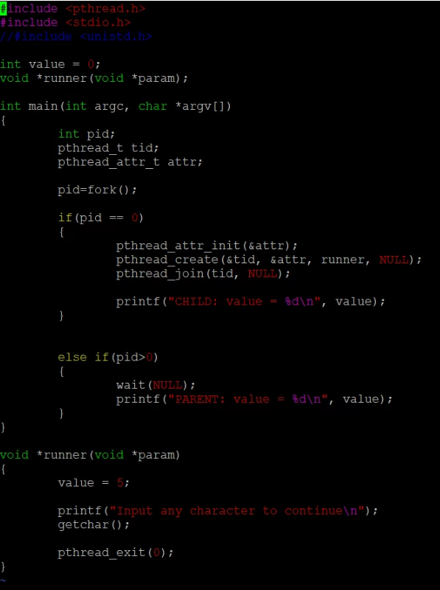
pthread2 코드 및 설명
전역 변수 value의 초기 값 = 0.
해당 상태로 fork를 통해 자식 프로세스를 생성 한다.
자식 프로세스는 pthread_create를 통해서 스레드를 또 하나 만들어 낸다.
만들어진 스레드에서 value의 값을 5로 변경한 뒤, 메인 스레드로 복귀 한다.
이후 자식 프로세스는 value 값을 출력(=5).
부모 프로세스도 value 값을 출력(=0)한 뒤 프로그램이 종료 된다.

Slide 10

pthread2 실행 결과
pthread 옵션으로 컴파일한 실행 파일 a.out 을 만들어 실행 하면 getchar에 의해 블로킹 된다.
한 글자를 입력하면 CHILD의 value는 5, PARENT의 value는 0으로 출력되고 프로그램이 종료된다.

Slide 11

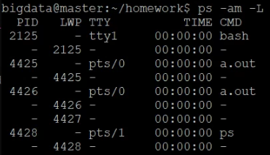
pthread2 실행 결과 분석 ①
부모 프로세스의 PID는 4425 이다.
부모 프로세스는 자식 프로세스가 끝날 때 까지 wait 함수에 의해서 기다리는 상태가 된다.
fork에 의해 생성되는 자식 프로세스의 PID는 4426 이다.
자식 프로세스는 pthread_start 함수에 의해서 스레드 ID가 4427인 스레드를 하나 만든다.
4427 스레드에서 value를 5로 변경하고 getchar에 의해서 블로킹 된다.

Slide 12
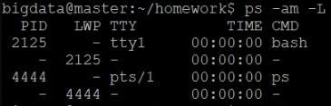
pthread2 실행 결과 분석 ②
글자를 입력하여 블로킹을 해제하면 4427 스레드는 다시 메인 스레드인 4426으로 복귀 한다.
CHILD: value = 5를 출력한 뒤 자식 프로세스는 메인 스레드가 끝났기 때문에 종료 된다.

Slide 13
pthread2 실행 결과 분석 ②.②
자식 프로세스의 초기 value 값은 부모 프로세스와 같은 0이었지만, 자식 프로세스에서 만들어진 스레드는 메모리를 공유하기 때문에 value의 변경이 반영되었다.
자식 프로세스가 죽은 후의 부모 프로세스는 자식 프로세스에서 변경된 데이터가 반영되지 않는다.
따라서 PARENT: value=0 을 출력한 뒤 프로그램이 완전히 종료 된다.

Slide 14
Thank U

